Slide 1
Сетевая организация GIFT: как мы работаем, как учимся, как движемся вперёд
Генеральное совещание управляющих GIFT
Кашкайш, Португалия- 15-17 октября 2018 г.
Хуан Пабло Гереро
@jpga63
@fiscaltrans

Slide 2
содержание
GIFT: 🎁 цели и история
Заинтересованные лица и договор GIFT
Общение с заинтересованными лицами
Что это даёт заинтересованным лицам
Важнейшие факторы успеха
Извлечённые уроки
2

Slide 3
GIFT (ГИФТ) – глобальная инициатива
финансово-бюджетной транспарентности
Глобальная сетевая организация сформировалась в 2011 году с целью налаживания диалога между органами власти, гражданским обществом, международными финансовыми и специализированными организациями, частным сектором и другими заинтересованными лицами в поисках и обмене информацией о решениях проблем в области финансово-бюджетной прозрачности, активного участия граждан в бюджетных вопросах и повышения подотчётности:
  Всеобщая гармонизация норм: принципы высокого уровня; принципы участия населения
  Коллегиальное обучение фискальной открытости (сообщество единомышленников по открытому правительству)
  Средства и профессиональное взаимодействие: открытые бюджетные данные, бюджетные порталы, руководство по привлечению населения
  Научные разработки: изучение практических примеров, влияния, стимулов, инноваций
3

Slide 4
Прозрачность бюджета (ПБ) + участие населения (УН) повышают отдачу от бюджетных расходов и показатели развития
Прозрачность бюджета
Публикация высококачественных бюджетных данных и информации по бюджетам, прогнозам и полученным результатам
Участие населения в бюджетировании
Непосредственное участие населения в формировании и реализации бюджетной политики
Подотчётность
Чиновники отвечают перед населением за распоряжение государственными средствами
Выше показатели социального, экономического и экологического развития
Например, повышение показателей ЦУР
Лучше для бюджета
Более справедливая, эффективная и экономичная система налогообложения и предоставления госуслуг, более правомерная и устойчивая работа бюджета
4

Slide 5
История GIFT с точки зрения ПБ и УН в международных стандартах
2012: GIFT принципы высокого уровня на FTAP и признание на Генеральной Ассамблее ООН
12: IBP-OBS обследование открытости бюджета МБП прокладывает путь благодаря разделу по инициативному бюджетированию (участию населения)
2014: МВФ пересматривает кодекс фискальной прозрачности
2015: ОЭСР принимает принципы бюджетного управления
15: оценочный инструмент диагностики налогового администрирования -TADAT
15: партнёрство заключения открытых контрактов - OCP
15: GIFT принципы по участию населения и руководство по практикам
2016: пересмотр программы показателей ГРФП (PEFA)
16: инициатива прозрачности добывающих отраслей -ИДПО -EITI
2017: новый раздел по участию населения в OBS-IBP (Обследовании открытости бюджета МБП )
17: инструментарий по бюджетной прозрачности OЭСР
17: систематическое обращение к этой теме в рамках сети PEMPAL
2018: Пособие МВФ по финансово-бюджетной (фискальной) прозрачности
18: пилотные проекты IBP/GIFT по участию населения
5

Slide 6
Управляющие GIFT - 46 борцов за идею
Правительство (19)
Бразилия (бюджетный сектор)
Межд. орг-и/ сети (9)
МБРР, МВФ, ОЭСР
Спонсоры/
Фонды (4)
Гражданское общество (14)
IFAC, MITRE, OCP
Филиппины (DBM)
16 других бюджетных государственных органов
Мексика (SHCP)
CABRI, IPF, Global Integrity
IBP, Fundar, ILDA,
CBPP, INESC, Icefi,
ACIJ, Obs-Fiscal, Seknas
Funde, PSAM, Emerging M., NCDHR, Social Watch
Hewlett F.
Omidyar
Ford F.
DfID
6

Slide 7
Заинтересованные стороны сети
Практикующее сообщество
партнёры
управляющие
Главные управляющие
Координационная команда GIFT
7

Slide 8
договор GIFT
Что в нём для главных управляющих
Механизмы согласования общих целей, выхода на новые действующие лица и конкретные результаты (МФО)
Совместная работа над взаимно интересными инициативами и проектами, которые они не смогут реализовать по отдельности
Международная площадка по обсуждению, продвижению и распространению инноваций по прозрачности бюджета и участию населения (руководство, репутация)
Отношения с правительствами в гибком режиме, не ограниченном контрактами в рамках взаимодействия (МФО)
8

Slide 9
GIFT
Что в нём для управляющих и партнёров?
Доступ к опыту, практике и механизмам
Доступ к коллегиальному обучению (вызов и поощрение согласованной работы)
Доступ к техническому взаимодействию ради специальных инструментов и новаторских инициатив
Поддержка и сопровождение ради реализации действий
Диалог практиков: чиновники – гражданское общество (поставщики бюджетной информации говорят с пользователями)
Возможность высказаться по глобальным стандартам и нормам в области прозрачности бюджета и участия населения
9

Slide 10
🎁 заинтересованным сторонам
Практикующее сообщество
(ОГО, сети, научные круги, аналитики, доноры, законодатели, высшие аудиторские организации)
Ссылка на всеобщие нормы ПБ и УН
Исследования: доказательства воздействия на ПБ и УН
Распространение материалов у удобном и исполнимом формате для воспроизводства и реализации (данные и порталы ПБ, открытые бюджетные данные, бюджеты для граждан)
10

Slide 11
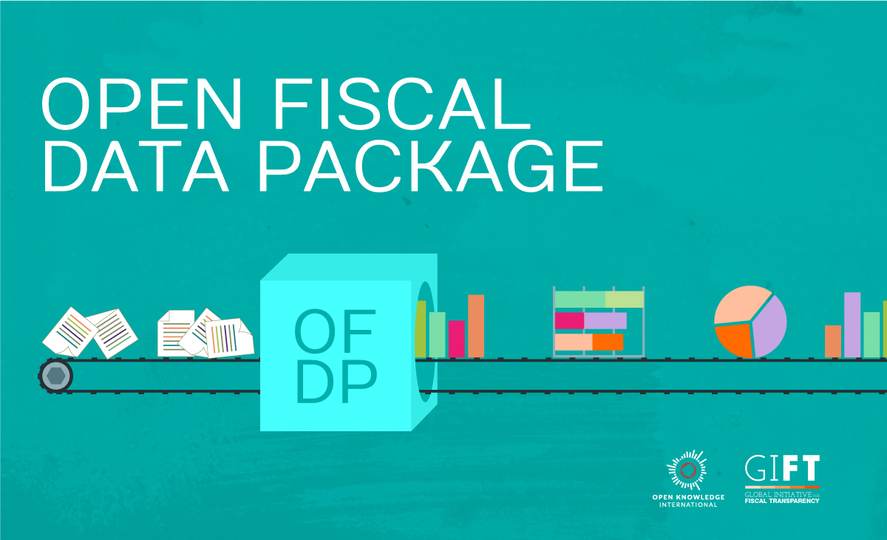
Пакет открытых бюджетных данных (ПОБД) – это
не зависящий от техусловий, простой и доступный
инструмент для публикации бюджетных данных
в открытых форматах с использованием средств наглядности
www.fiscaltransparency.net/ofdp
Notes:
OFDP is a free data specification, simple, accesible and open, for publishing budget and spending data

Slide 12
Порталы прозрачности бюджета
Единая точка входа для повышения доступности бюджетных данных для внешних сторон– экспертов, ОГО, учёных, журналистов и населения
Применение технологий для раскрытия информации и опережающей рассылки
Использование простой графики и наглядности
GIFT способствовал коллегиальному обучению в виде ознакомительных поездок и прямого сотрудничества между экспертами в министерствах финансов
Порталы сегодня имеются в Бразилии, Мексике, Индонезии, ЮАР, Уругвае, Доминиканской Республике, Сальвадоре… и Нигерии
12

Slide 13
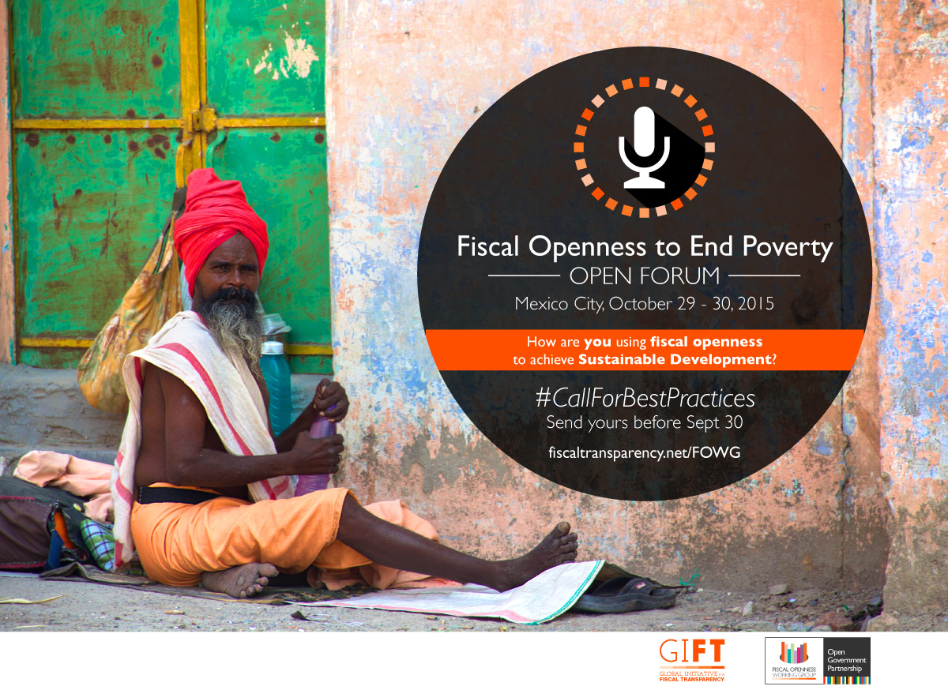

Подготовка портала: GIFT подчёркивает важность диалога между стороной предложения/спроса и консультаций о характере информации
13

Slide 14
2. Tipos de stakeholders
Контакты с другой сетью, инициативами и заинтересованными лицами
OGP – Открытое правительственное партнёрство
PEMPAL- Взаимное обучение и обмен опытом в управлении государственными финансами
ОЭСР – Старшие руководители бюджетных управлений
CABRI – инициатива в поддержку африканских бюджетных реформ
OLACEF – Latam SAI
Intosai – Консультативный совет Комитета по профессиональным стандартам INTOSAI
14

Slide 15
Как мы говорим друг с другом: общение заинтересованных сторон
Ежемесячный бюллетень (www.fiscaltransparency.net/news/)
Сайт GIFT (www.fiscaltransparency.net)
Социальные сети: Twitter, Facebook и Instagram
Группы в WhatsApp
Вебинары
Генеральное совещание управляющих
Специальные семинары для взаимного обучения
Сотрудничество по специальным вопросам во время посещения рабочих площадок
15

Slide 16
Что мы предлагаем заинтересованным сторонам
Принципы высокого уровня по прозрачности бюджета (ПБ), участию населения и подотчётности
Принципы участия населения в бюджетной политике
Пакет открытых бюджетных данных
Методика создания/переформатирования порталов прозрачности бюджета
Исследования по подтверждению влияния ПБ и стимулов
Практические примеры участия населения в бюджетных циклах и ИТ
Руководство по принципам и механизмам участия населения в бюджетной политике
Инфографика
Видеоролики
Учебные пособия
16

Slide 17
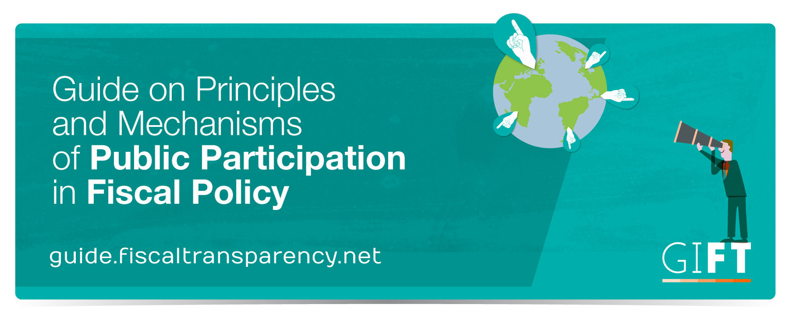
17

Slide 18
1. Решающие факторы успеха
Доверие на основе открытого диалога между управляющими и координационной командой
Ясность основного посыла, фундамент нашего способа работы: устойчивое совершенствование ОБ и УН основано на диалоге правительств и организаций гражданского общества (ОГО + привлечение заинтересованных лиц
Гибкость и адаптивность: вовлечённость каждого участника зависит от внутренних условий, политической поддержки, участия ОГО и политических возможностей
18

Slide 19
2. Решающий фактор успеха
Конкретные достижения: порталы ОБ в Уругвае, ЮАР, Доминиканской Республике, Сальвадоре, Бразилии и Мексике
Повышение баллов по индексу открытости бюджета + барометр открытости данных
Федеральный бюджет раскрыт в открытых данных в Мексике, увязан с открытыми контрактами и информацией по добывающим отраслям
Механизмы участия населения на Филиппинах, в Мексике, Словении и Гватемале
Входящая информация может меняться в зависимости от потребностей управляющих
GIFT как посредник плодотворного диалога между опытными и начинающими участниками
19

Slide 20
Извлечённые уроки
Важно понимать сроки, насущные вопросы и приоритеты заинтересованных сторон
Контекст задаёт продукты, рамки, форматы и средства
Сохраняйте пространство в качестве уникальной площадки для открытого обсуждения в малых группах общих проблем, стратегических вопросов, организационных трудностей, недостатков квалификации и неудачных диалогов
Важность личных взаимоотношений
20

Slide 21



Будьте на связи!
@fiscaltrans
@fiscaltransparency
@fiscaltransparency
www.fiscaltransparency.net

